Slide 1
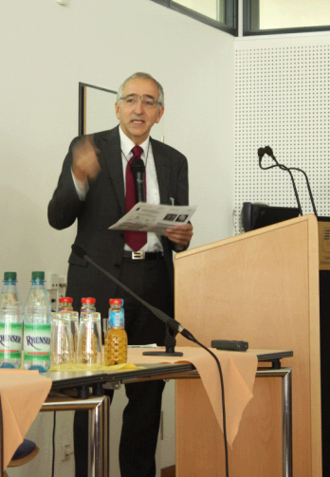
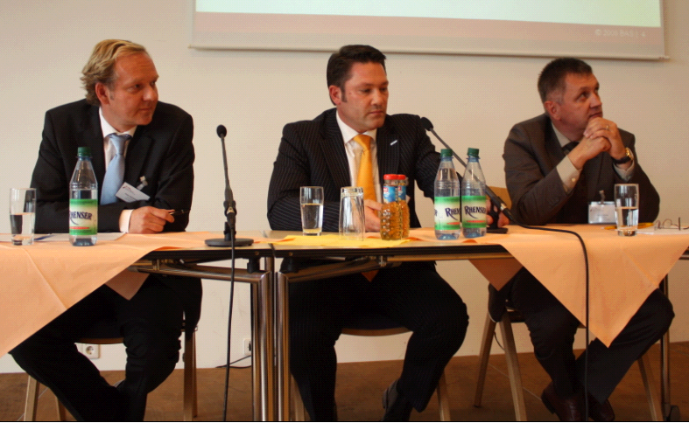
Koblenzer Forum für Business Software
am 12.04.2011 an der Universität in Koblenz
Jahresthema: „Wettbewerbsfaktor Business Software“
Networking und Weiterbildungsveranstaltung
www.kofobis.de
Geplante Highlights für 2011:
Eröffnung des weltweit ersten University Competence Center for Collaborative Technologies powered by IBM
Keynote der australischen Professorin Susan Williams zum Thema Collaborative Technologies
Acht konkrete Unternehmensbeispiele zu Erfolgsfaktoren beim Einsatz von Business Software
Beispiele aus diversen Branchen von Beratung, produzierendem Gewerbe bis zu Service-Unternehmen
Beschreibung des konkreten Nutzens, der aus dem Einsatz von Business Software erzielt wird
Teilnehmer erhalten das begleitende Buch (Hanser Verlag)
Podiumsdiskussion mit prominenten Persönlichkeiten zum Thema „Wie Social Media unsere Geschäftswelt verändern“.

